Slide 1
Sprawczość w przestrzeni symbolicznej miast. Społeczny kontekst zmiany nazw ulic a kształtowanie krajobrazu językowego
dr hab. Prof. UAM Małgorzata Fabiszak
Wydział Anglistyki
dr hab. Prof. UAM Anna Weronika Brzezińska Instytut Antropologii i Etnologii

Slide 2
ZAŁOŻENIA
Nadawanie ulicom, placom, skwerom i alejom nazwisk ważnych postaci i wydarzeń to jedna z form upamiętnienia
Na praktyki nazewnicze wpływ mają:
czynniki ideologiczne (ustrój polityczny)
czynniki przestrzenne (długość ulic i ich usytuowanie: centrum vs. peryferia)
czynniki społeczne (działalność grup dążących do upamiętnienia jakiegoś wydarzenia/osoby; sprawność instytucji państwowych, etc.)

Slide 3
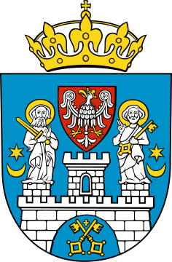
OBSZAR BADAŃ
Poznań | ludność: 534.000 ulice: 2582
Zbąszyń | ludność: 7.300 ulice: 112
Słubice | ludność: 16.700 ulice: 152
Notes:
In our study we analyse three locations that differ in size and history. Poznań as a big city and Zbąszyń and Słubice as small towns. After WWI Poznań and Zbąszyń were in Poland. Słubice were the outskirts of Frankfurt(Oder) till 1945, when it was incorporated into Poland.

Slide 4
KONTEKST HISTORYCZNY
Państwo pruskie
do 1918
I wojna światowa
1914-1918
II Rzeczpospolita Polska
1918-1939
Republika Weimarska
1919-1933
II wojna światowa
1939-1945
III Rzesza
1933-1945
Stalinizm
1948-1956
NRD i RFN
1949-1990
Upadek komunizmu
1989
Zjednoczenie Niemiec
1990
Polska w UE
2004

Slide 5
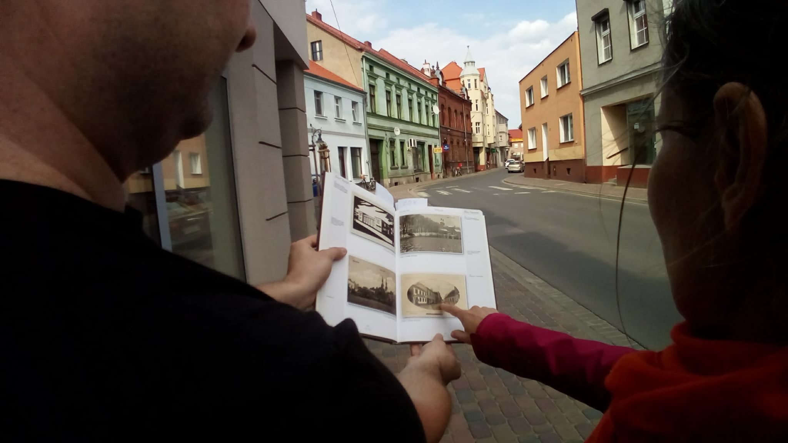
ZAKRES CZASOWY
koniec zbierania danych
demokracja
okupacja
socjalizm
demokracja
1918
1939
1945
1989
2018
Fot. A. W. Brzezińska

Slide 6
SPRAWCZOŚĆ W KRAJOBRAZIE JĘZYKOWYM (=CZYNNIKI SPOŁECZNE)
Kto kształtuje krajobraz językowy? Do kogo adresowane są znaki w krajobrazie językowym? | [Backhaus 2007: 2]
Podstawowym problemem badań nad krajobrazem językowym jest brak zainteresowania czynnikami społecznymi. Kto zamówił tablice, kto je wyprodukował? | [Spolsky 2020: 6]
Samorządy lokalne, władze regionalne i państwowe różnią się co do (1) przejrzystości oficjalnych procedur w nazewnictwie ulic, (2) wpływu różnych interesariuszy w ramach obowiązującego prawa, (3) dozwolonego poziomu partycypacji obywateli prywatnych, grup zainteresowań i podmiotów komercyjnych | [Buchstaller 2021: 1]
Notes:
In the classical work on urban multilingualism in Tokyo, Backhaus (2007: 2) poses two important questions:
“Linguistic landscape by whom?
Linguistic landscape for whom”
Yet, he answers these questions on the basis of his own analysis of signs, through a close reading and interpretation of their meaning. This is why, 13 years later Spolsky (2020: 6) sees this as a problem that needs to be solved in future studies:
“The first is to deal with a fundamental problem , the common failure to provide evidence of the agents who comissioned or who produced the signs being discussed.”
Buchstaller, in her recent review aricle on modes of social engagement in the urban scape, to appear any time now in Linguistic Vanguard< observes „…”
In our contribution today, this is exactly what we want to focus on: (1) the legal ramifications of street naming, (2) the power relations between various stakeholders, (3) the amount of participation by private citizens.

Slide 7
BADANIA
ŹRÓDŁA
ZASTANE:
prasa lokalna 1916-2018
uchwały Rady Miasta
mapy
ustawy sejmowe dot. ustroju samorządowego
WYWOŁANE:
indywidualne wywiady z ekspertami
wywiady fokusowe:
aktywiści
edukatorzy
nauczyciele
METODY
Językoznawcze
(językoznawstwo)
Etnograficzne
(etnologia)
Kartograficzne
(geografia społeczna)

Slide 8
BADANIA ETNOGRAFICZNE WYWIADY INDYWIDUALNE
Zagadnienie: procesy decyzyjne dot. nazewnictwa ulic, decyzje o zmianach
Respondenci: lokalna administracja, samorządowcy, rada miasta, komisje kultury, osoby decyzyjne (przypadek ZBĄSZYNIA)
Problem:
Odmowa (zasłanianie się procedurami)
Opcje polityczne
Wywiady indywidualne jako podstawa do przygotowania zagadnień do wywiadów fokusowych

Slide 10
BADANIA ETNOGRAFICZNE WYWIADY GRUPOWE
Zagadnienie: | Respondenci:
Ideologizacja procesu nauczania | Nauczyciele, edukatorzy, instytucje kultury
Strategia kreacji dla osób z zewnątrz | Organizatorzy turystyki, przewodnicy
Perspektywa oddolna, antyadministracyjna | Lokalni działacze, blogerzy, dziennikarze
Problem:
Poznań – wielu respondentów
Słubice – brak odźwiernego
Zbąszyń – „wszyscy są wszystkimi”

Slide 12
WYNIKI ILOŚCIOWE

Slide 13
CELE BADAWCZE I PROCEDURA KODOWANIA
opisać typowe wzory czasowo-przestrzenne w nazewnictwie ulic
ustalić zasięg „ideologicznej szaty miasta” (Zieliński 1994)
 | Nazwa ulicy 1 | Nazwa ulicy 2 | proces | rezultat
1. | Kaiser-Friedrich-Strasse | ks. Piotra Wawrzyniaka (1919) | II | ideolo
2. | Półwiejska | Feliksa Dzierżyńskiego (1951) | NI | ideolo
3. | Ø | Stanisława Wigury (1935) | XI | ideolo
4. | Colombstrasse | ul. Towarowa (1919) | IN | non-ideolo
5. | Am Kinderspielplatz | ul. Wesoła (1920) | NN | non-ideolo
6. | Ø | ul. Ogórkowa (2017) | XN | non-ideolo
Fabiszak M. et al. 2021. ”Ideology and memory in the linguistic landscape: Towards a quantitative approach”. Discourse and Society
Notes:
Friedrich August Peter von Colomb (1775-1854), generał pruski z czasów napoleońskich

Slide 14
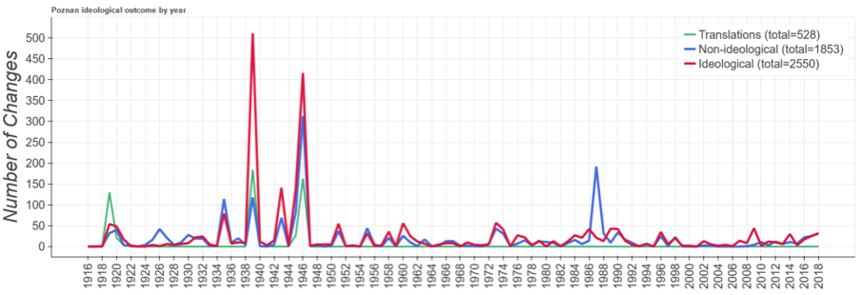
POZNAŃ: ZMIANY W CZASIE
zmiany nazw w danym roku
zmiany nazw w danym systemie politycznym

Slide 15
WZORY CZASOWE
okresy wzmożonych zmian ideologicznych następują w chwili zmiany ustroju
w okresie stabilizacji zmian jest mało, liczba nowych nazw ideolo i nieideolo się równoważyła
tylko w międzywojniu zmiany nieideolo przeważały
Bundesarchiv

Slide 16
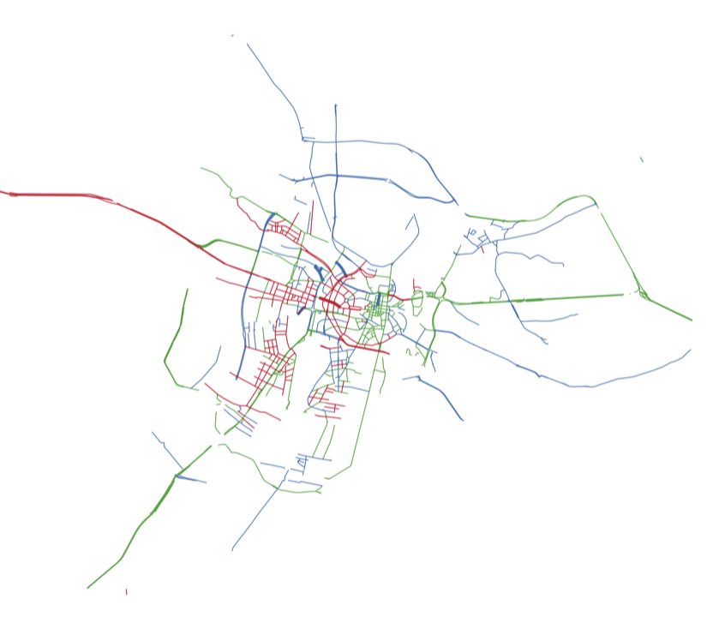
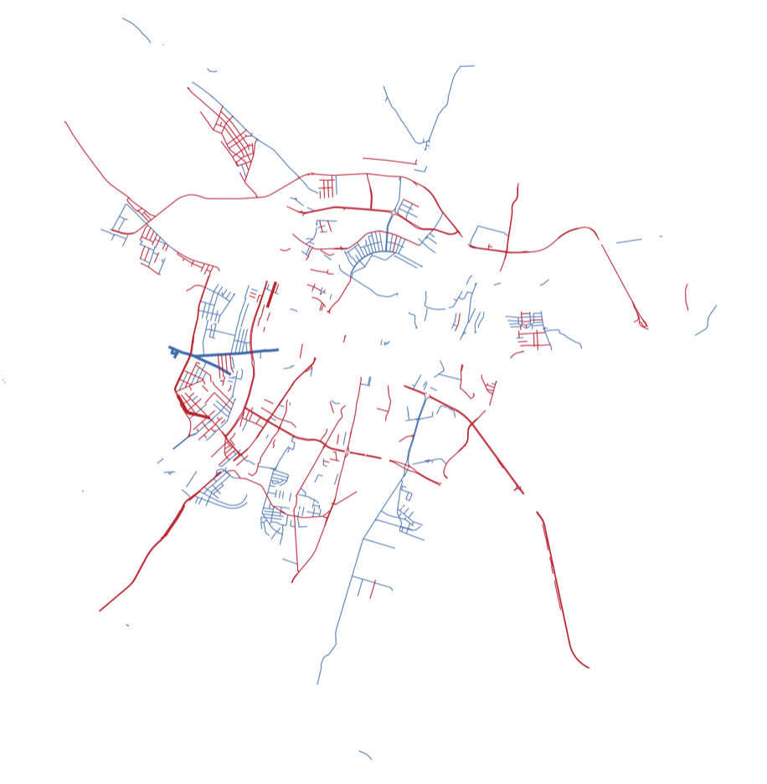
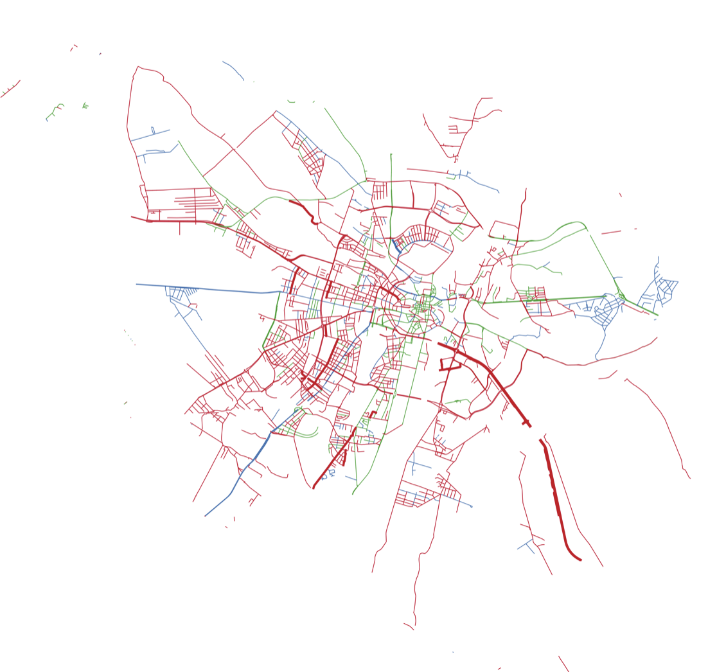
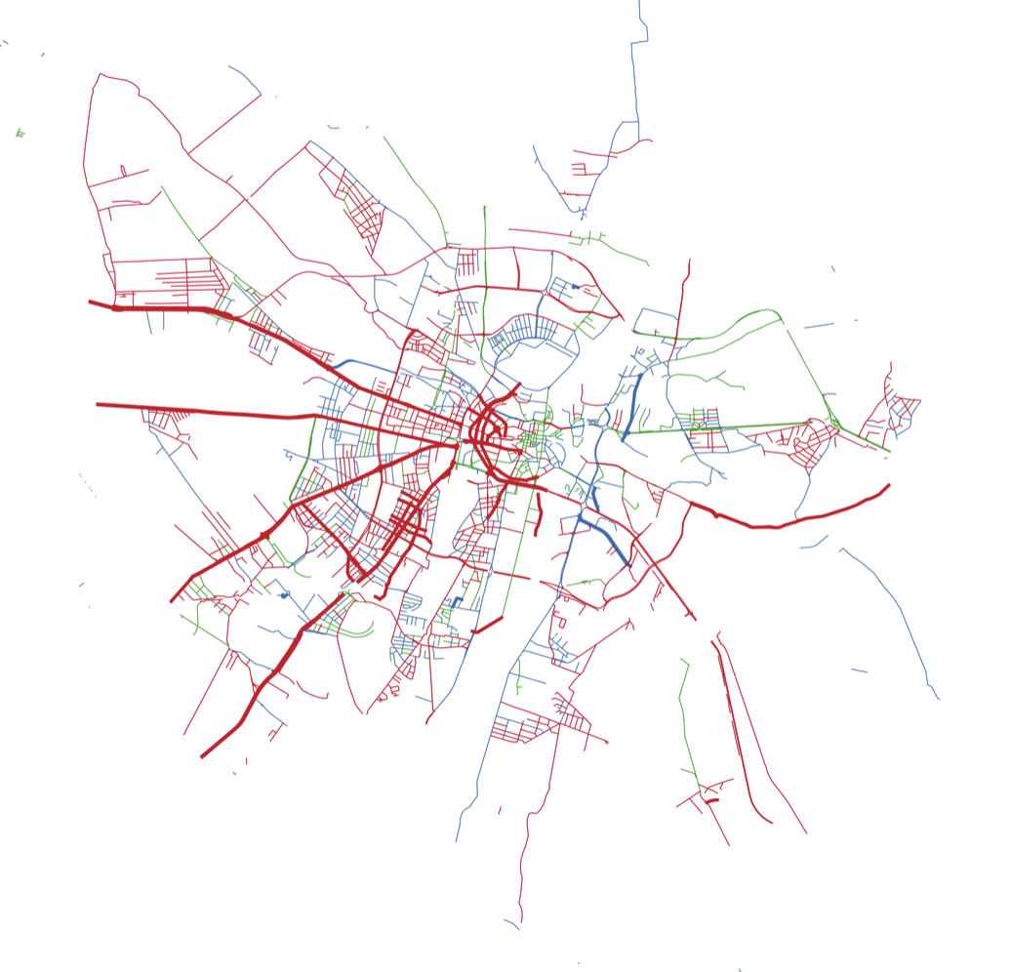
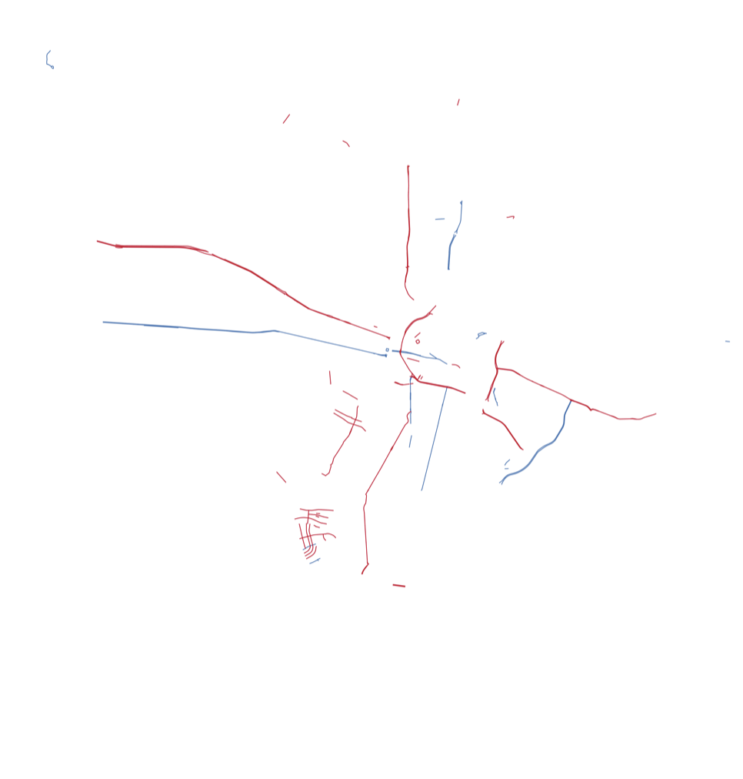
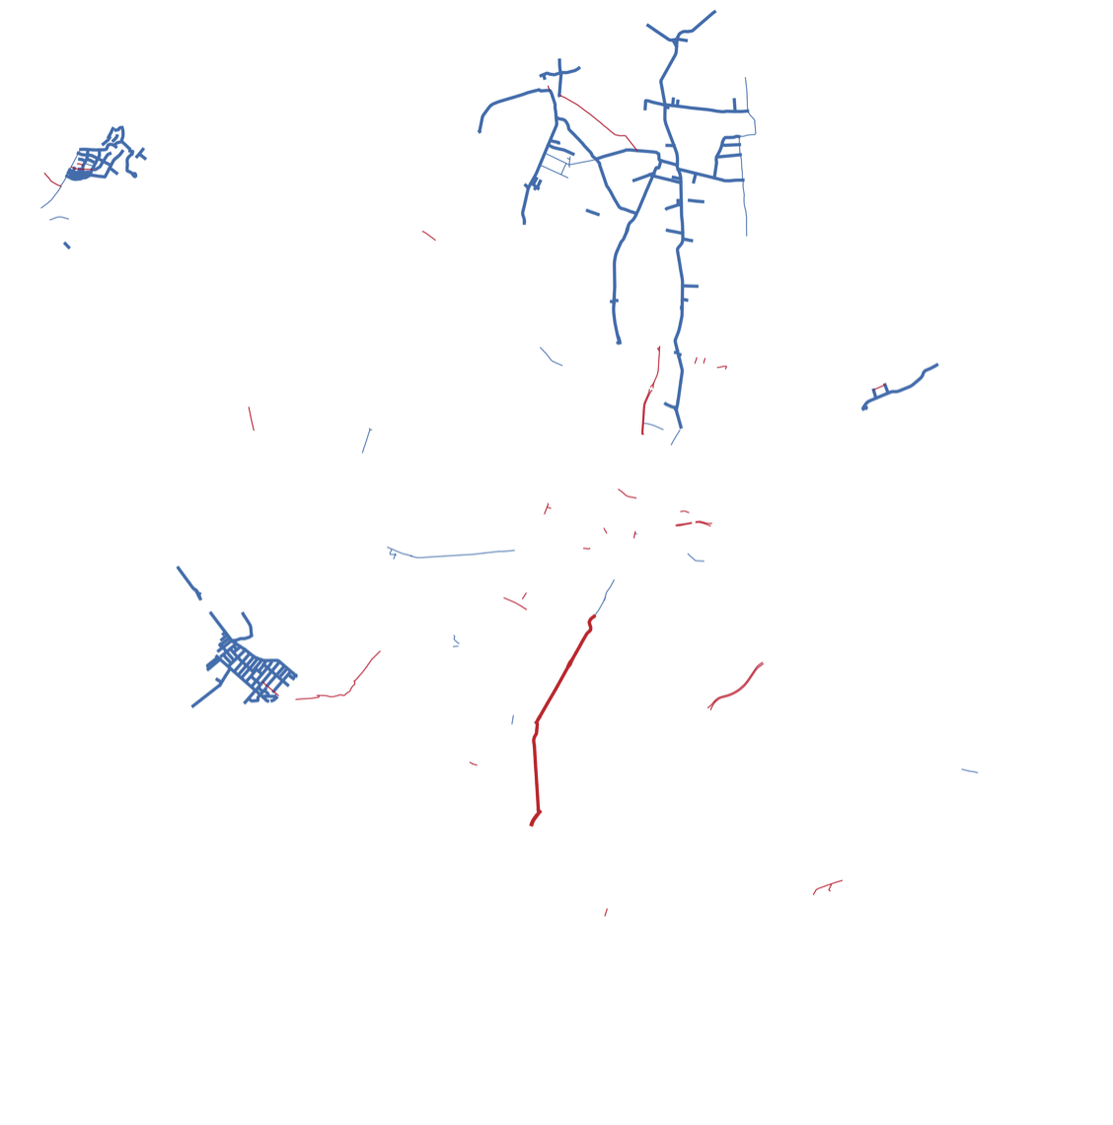
ZMIANY W PRZESTRZENI
1916-1926
1927-1938
1939-1944
1945-1955
1956-1969
1970-1979
1980-1989
1990-2004
2005-2018

Slide 17
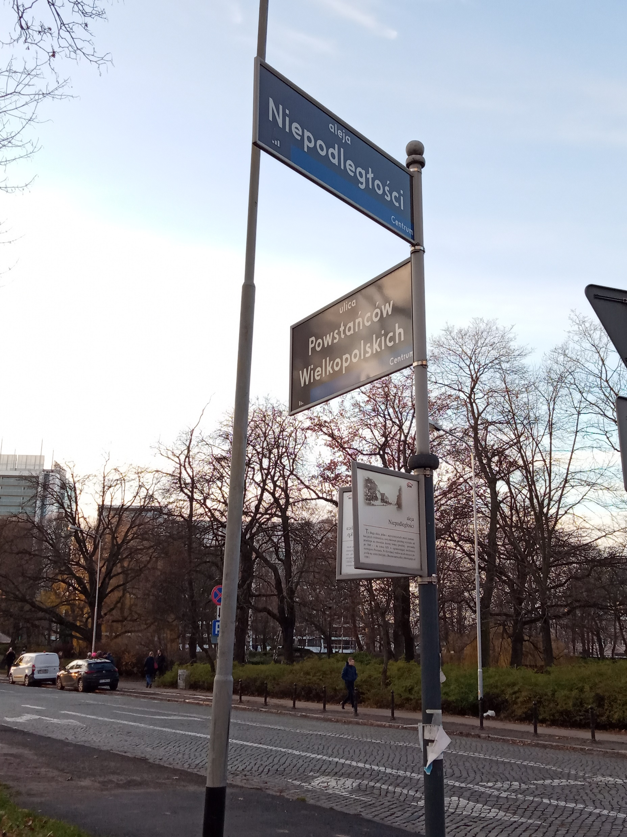
WZORY PRZESTRZENNE
Nazwy ideologiczne przeważają:
w centrum (ale: osiedla socjalistyczne)
na głównych drogach wyjazdowych z miasta
na obwodnicach

Slide 18
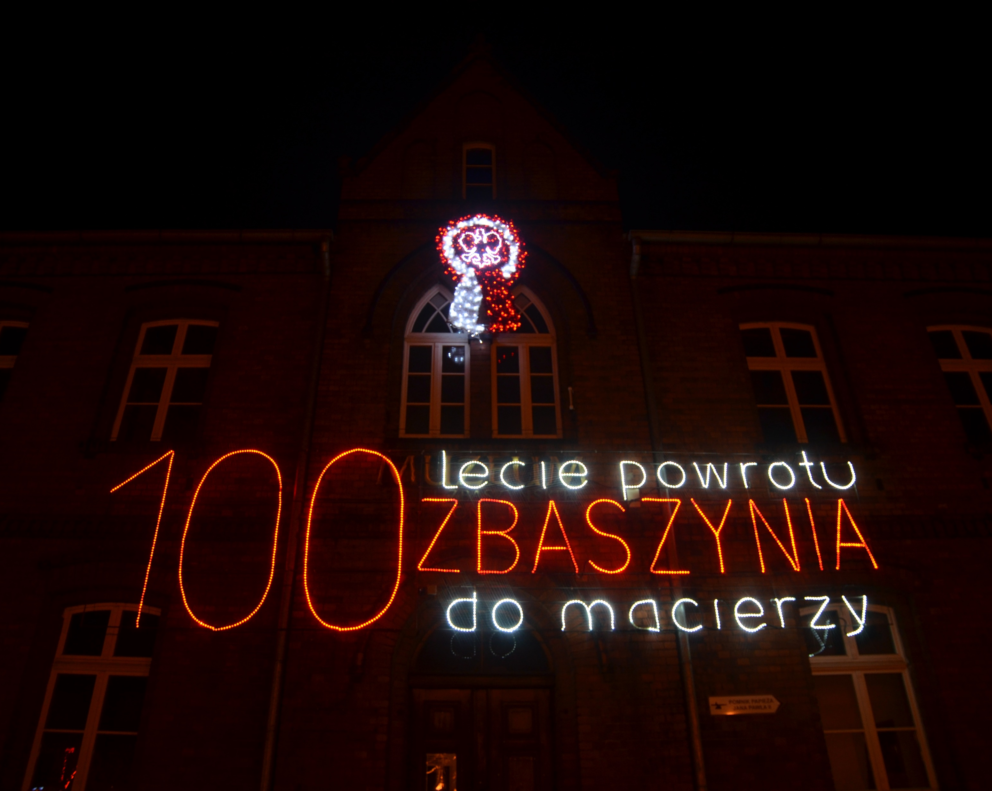
ZBĄSZYŃ: ZMIANY W CZASIE

Slide 19
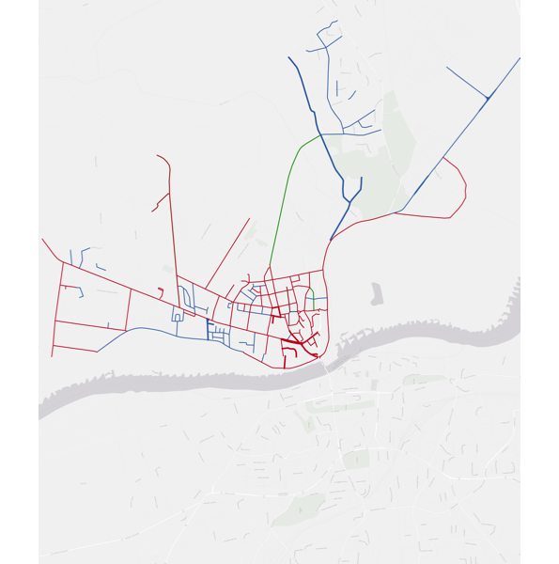
SŁUBICE: ZMIANY W PRZESTRZENI
Po zajęciu miasta przez polską administrację zmieniono większość z 63 nazw ulic:
6 przetłumaczono
15 zmieniono na nieideologiczne
42 zmieniono na ideologiczne
Zmiany „dywanowe” nie układają się we wzory przestrzenne

Slide 20
WYNIKI JAKOŚCIOWE

Slide 21
PYTANIA BADAWCZE
W jaki sposób procedura przemianowywania ulic różni się w miastach w zależności od ich wielkości? (Poznań vs. Zbąszyń i Słubice)
Odpowiedź na podstawie analizy dokumentów i wywiadów indywidualnych
W jaki sposób procedury przemianowywania zmieniają się w czasie?
Odpowiedź na podstawie analizy prasy

Slide 22
W jaki sposób procedura przemianowywania ulic różni się w miastach w zależności od ich wielkości? (Poznań vs. Zbąszyń i Słubice)

Slide 23
OFICJALNA PROCEDURA ZMIANY NAZW ULIC W POLSCE
burmistrz/prezydent miasta, urząd miasta,
radni
dowolna osoba, organizacja, instytucja
przedkładają wniosek w sprawie zmiany/nadania nazwy
(konsultacje społeczne)
rada miasta podejmuje decyzję i uchwala zmianę/ nadanie nazwy ulicy
decyzja rady miasta jest opublikowana i wprowadzona w życie przez urząd miasta
Notes:
In general, in Poland the motion to name or rename a street, square, etc. can be put forward by any person, group or institution. The town hall can also put forward such proposals. In Poznań, commemorative street names in the city centre are usually suggested by the inhabitants or organizations, while new streets in the housing developments and in the city outskirts are usually proposed by the town hall. In small towns, most naming proposals come from the town hall. Public consultations are possible but not necessary and their results are not binding. In Poznań, public consultations are often held, but the city council is not obliged to follow the public opinion (see the case of Świerczewo described in the next section). In Zbąszyń and Słubice, such consultations are rather informal, and take the form of a civil servant asking the inhabitants of a given street for their opinion, often happens through personal connections and other forms of informal networking. In all cases the final decision rests with the city or town council who pass the resolution about the street name (podejmuje uchwałę).
Let’s take a closer look at each of the locations in turn, to see how these genral ramifications are implemented locally.

Slide 24
POZNAŃ: INICJATYWY ZMIAN
nowo wybudowane ulice
lub osiedla wymagają nadania adresu
grupa społeczna lub organizacja zgłaszają potrzebę upamiętnienia konkretnej osoby
Notes:
(1) When a new street or housing estate is developed and a need for the address arises. In these cases, the names are inspired by the local naming patterns, so that the new street matches the existing semantic clusters. In these cases the Land Surveying and Cadaster Department (=GEOPOZ) of the city hall usually proposes the new names. This rarely triggers any interest or controversy.
(2) When there is a need to commemorate a person or event – this is usually instigated by the inhabitants, estate councils, organisations or institutions. For the commemoration to have a high symbolic value and to be noticed by people visiting the city, a central location is requested by the proponents. And yet, all streets and main squares in the city centre already have a name. There are two solutions to this problem of lack of spaces of high symbolic value. One is two find a so far unnamed roundabout, corner or small lane and another is to divide longer streets into smaller units, which can bear a new name.
To ma jakąś nazwę w literaturze, ale nie pamiętam jaką)

Slide 25
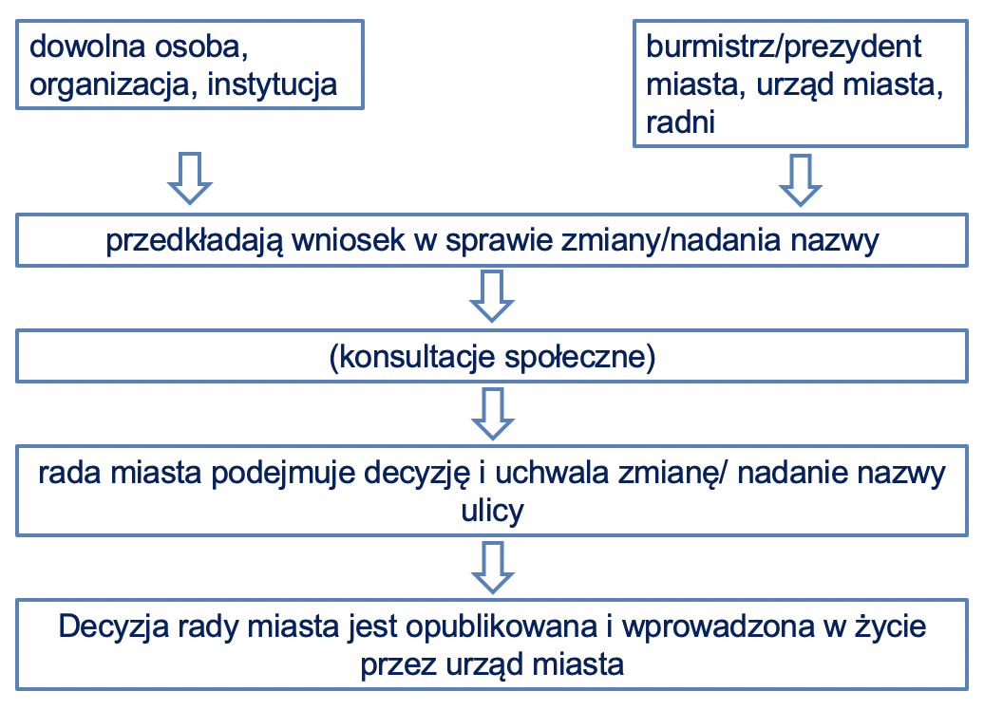
POZNAŃ: REALIZACJA OGÓLNOKRAJOWYCH PROCEDUR NA POZIOMIE LOKALNYM
Wniosek składany jest do GEOPOZu
Dział Numeracji Porządkowej i Nazewnictwa Ulic sprawdza, czy proponowana nazwa jest zgodna z nazewnictwem w sąsiedztwie
Komisja Kultury i Nauki przygotowuje projekt przedstawiany Radzie Miasta
Notes:
In Poznań, the official street naming procedurę is elaborated by two further steps. When the motion is submitted to the town hall, it is submitted to the Land Surveying and Cadaster Department, where a street name unit within the Land Surveying and Cadaster Department checks whether the new name matches the existing names in a given location and sends it to the Culture and Science Commission. The Culture and Science Commission drafts a resolution that is presented to the city council and only then the city council debatesand votes on it. Because the councillors in a big city represent as much their voters as their parties, during the commemorative street naming proces, there is often a heated debae in the council about the values different parties represent and ascribe to.

Slide 26
ZBĄSZYŃ I SŁUBICE: REALIZACJA OGÓLNOKRAJOWYCH PROCEDUR NA POZIOMIE LOKALNYM
burmistrz/prezydent miasta, urząd miasta,
radni
dowolna osoba, organizacja, instytucja
przedkładają wniosek w sprawie zmiany/nadania nazwy
(konsultacje społeczne)
rada miasta podejmuje decyzję i uchwala zmianę/ nadanie nazwy ulicy
decyzja rady miasta jest opublikowana i wprowadzona w życie przez urząd miasta
Notes:
W mniejszych miastach, jak Zbąszyń and Słubice, propozycję nazwy wysuwa zwykle urząd miasta, burmistrz lub radni. Propozycje od osób prywatnych lub organizacji sa rzadkie. Ściezka legislacyjna jest krótsza. Propozycję uchwały w Zbąszyniu przygotowuje Komisja Oświaty, Zdrowia, Sportu, Kultury i Pomocy Społecznej a w Słubicach Komisja (bez nazwy). W małych miastach urzędnicy miejscy mają znacznie szerszy zakres kompetencji, podczas gdy w dużych miastach są wyspecjalizowani w wąskich dziedzinach, bo pracy w ramach tych wąskich dziedzin jest więcej. Kiedy nazywanie nowych ulic jest rzadkim wydarzeniem, które ma miejsce raz na wiele lat, to nie wymaga specjalnego Działu do spraw nazewnictwa.
Mozna opowiedzieć o aktywiście ze Zbąszynia, który zrewidował nazwy zaproponowane przez urząd I doprowadził do ich zmian wg własnej propozycji w 1990-1991.

Slide 27
POLITYKA HISTORYCZNA A NAZEWNICTWO ULIC
POZNAŃ | ZBĄSZYŃ | SŁUBICE
Powstanie Wielkopolskie1918-1919 Czerwiec 1956 | Dołączony do Wielkopolski 1918-1919 Osoby związane z miastem Lokalni muzycy tradycyjni | Natura i topografia Osoby przybyłe do miasta po 1945 roku* Osoby związane z narodowa historią Polski
tożsamość regionalna tożsamość lokalna | tożsamość regionalna tożsamość lokalna | tożsamość narodowa tożsamość lokalna*
*nie ma kogo upamiętniać ☹
Notes:
Apart from these procedural differences, there is also an interesting difference in the historical politics behind the commemorative street naming. In Poznań, names connected with the Wielkopolska Uprising 1919-1920 and June 1956 are favoured. In Zbąszyń, apart from the Wielkopolska Uprising there is a focus on local teachers, musicians and doctors. The town hall, instead of public consultations, seeks advice of local historians, teachers and activists. In the early 1990s when a big wave of renamings took place, a local journalist E. Kurzawa proclaimed himself an expert on the historical pre-communist street names and criticized the first renaming resolution by the town council. The town council took his opinion into account and followed his naming suggestions, so within two years some streets were renamed twice. In Słubice, there is a conflict between a social activist (R. Semik) who supports the idea of commemorating local (=German) history going back to the times when Słubice and Frankfurt (Oder) were one city, and organisations of post-war inhabitants who want to commemorate local post-war inhabitants and emphasize that Słubice belong to Poland. The difficult past of the Polish-German relations in the 19th and 20th centuries is silenced. The historical personages already inscribed in the Słubice townscape are all from the national canon (kings, writers). The new housing estates are named after nature and topography (orchard, green hills).

Slide 28
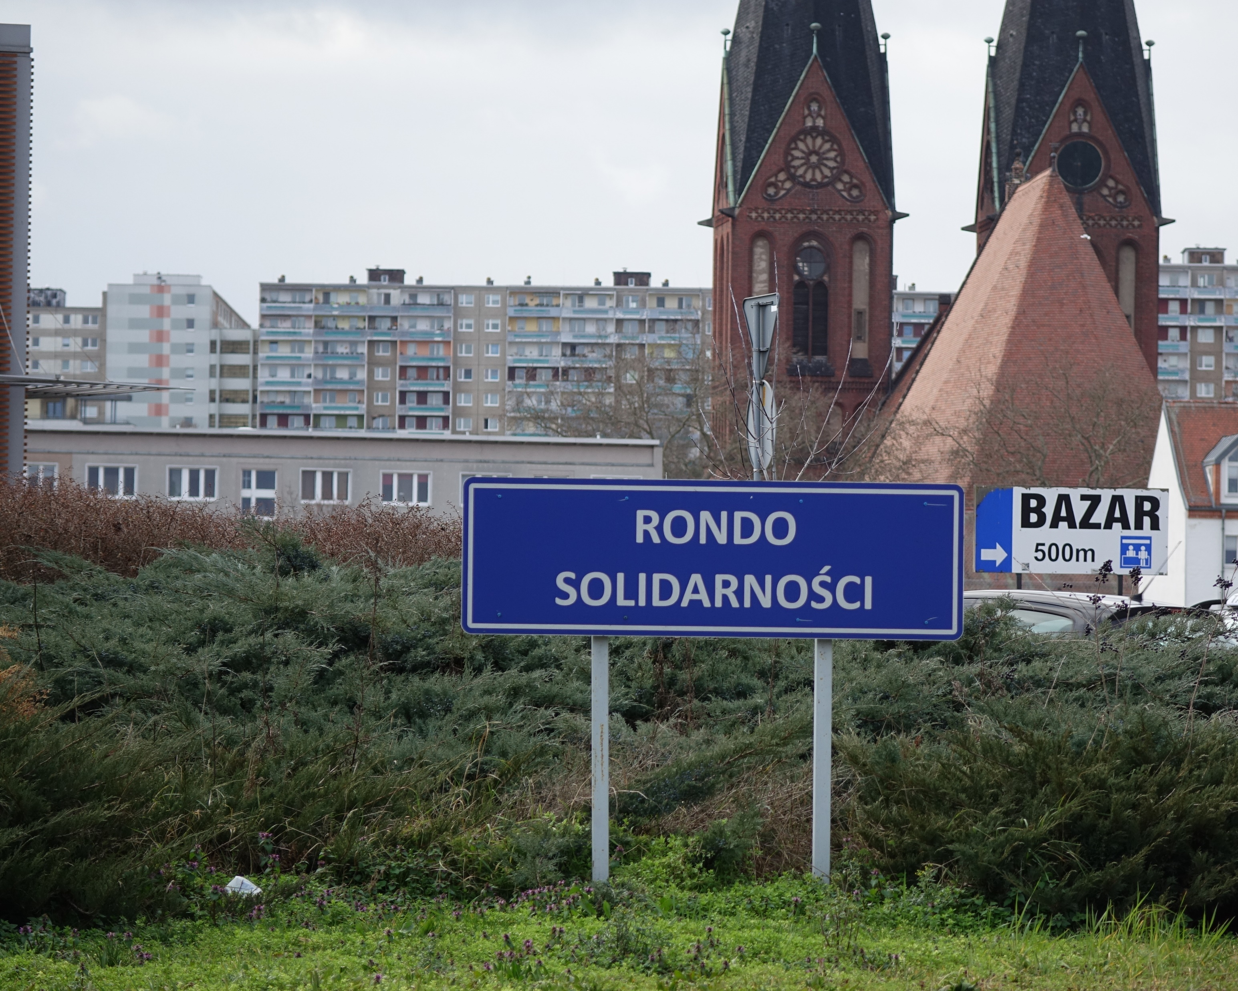
INICJATYWY MIESZKAŃCÓW
POZNAŃ – interesy różnych grup, „walka o upamiętnienie” i „walka o centrum”, brak ulic
ZBĄSZYŃ – Powstanie Wielkopolskie, lokalni działacze
SŁUBICE – brak osób do upamiętnienia
Wolałbym, żeby była [nazwa] np. osiedle tak jak jest Osiedle Królów Polskich i tam są jacyś Królowie, jak osiedle gdzieś tam nic nie mówiące ulice, jakieś tam malinowe, brzoskwiniowe itd. nie? (…) to jest też forma kształtowania postaw patriotycznych
(wywiad, Słubice, 21.02.2020)
Notes:
Apart from these procedural differences, there is also an interesting difference in the historical politics behind the commemorative street naming. In Poznań, names connected with the Wielkopolska Uprising 1919-1920 and June 1956 are favoured. In Zbąszyń, apart from the Wielkopolska Uprising there is a focus on local teachers, musicians and doctors. The town hall, instead of public consultations, seeks advice of local historians, teachers and activists. In the early 1990s when a big wave of renamings took place, a local journalist E. Kurzawa proclaimed himself an expert on the historical pre-communist street names and criticized the first renaming resolution by the town council. The town council took his opinion into account and followed his naming suggestions, so within two years some streets were renamed twice. In Słubice, there is a conflict between a social activist (R. Semik) who supports the idea of commemorating local (=German) history going back to the times when Słubice and Frankfurt (Oder) were one city, and organisations of post-war inhabitants who want to commemorate local post-war inhabitants and emphasize that Słubice belong to Poland. The difficult past of the Polish-German relations in the 19th and 20th centuries is silenced. The historical personages already inscribed in the Słubice townscape are all from the national canon (kings, writers). The new housing estates are named after nature and topography (orchard, green hills).

Slide 29
PYTANIA BADAWCZE
2) W jaki sposób procedury przemianowywania zmieniają się w czasie?

Slide 30
INGERENCJA WŁADZ CENTRALNYCH W PREROGATYWY SAMORZĄDÓW
1956 | uchwała VIII Plenum KC PZPR o odejściu od kultu jednostki
2007 | listy Prezesa IPN zachęcające lokalne samorządy do dekomunizacji ulic
2016 | Ustawa Dekomunizacyjna
Notes:
In 1956 Poznań City Council renamed 2 streets to erase the personality cult of the Stalinism era following the resolution of the 8th General Meeting of the Central Committee of the Polish United Workers’ Party. In 2007 the President of the Institute of National Remembrance (“a Polish state research institute in charge of education and archives with investigative and lustration powers” Wikipedia – rephrase), Janusz Kurtyka took an initiative to write letters to local councils listing the street names, which IPN believed needed to be changed, as they continued to commemorate events and personages representing communist values. In 2016 the Law and Justice dominated parliament passed the so-called Decommunization Bill, which gave the local councils one year to rename streets which continued to commemorate communist values, following the recommendation of the Institute of National Remembrance. In case the councils did not follow the recommendations, the regional governor (= wojewoda) had the right to perform the renaming. In 1956 the city council changed two names: Ul. Rokossowskiego > ul. Głogowska; Park Stalina > Park Sołacki, reinstating the previously used names. Zbąszyń did not have Stalin Street. Słubice changed Stalin’s Square to Heroes’ Square, the Red Army Street to Workers’ Unity Street (Jedności Robotniczej) and Michał Rola-Żymierski Street to Tadeusz Kościuszko Street. The differences between these three towns are clearly visible in the 1956 changes. Unlike Poznań, which is a regional capital, Zbąszyń is of smaller symbolic importance, hence it did not have streets related to the personality cult. Unlike Zbąszyń, Słubice, which were incorporated to Poland 11 years earlier, did not have any Polish local or regional history, so the new Polish communist town administration went rampant with symbolically appropriating the toponomy and inscribing communist ideology in the streetscape. Even though in 1956 Słubice had only 63 streets (Poznań had 1288), as many as 3 had to be renamed. Neither in Poznań, nor in Zbąszyń and Słubice were there any renamings related to the letters from the National Institute of Rememberence 2007. In 2017 the Poznań Council, following the parliamentary bill was passed banning the propagation of communism or other totalitarian systems through the names of public space, renamed 6 streets. The governor renamed further 4.
Poznań City Council appealed one of the renamings by the Governor to the regional Administrative Court which ruled the Governor’s decision void. The Governor appealed to the Supreme Administrative Court, which upheld the decision of the lower instance (niższej instancji).
In Zbąszyń in 2017 there were no renamings, Institute of National Remembrance recommended the renaming of one street (ul. Piotrowskiego), mistakenly interpreting this popular Polish name as belonging to a functionary of the communist Security Service. The town council with the support from a regional historian showed that the Piotrowski commemorated in Zbąszyń was a local doctor. The appeal was accepted and the name of the street remained unchanged.
There were no renamings in Słubice in 2017 either. This shows that probably during the major political changes like 1989/1990 transformation, in small towns the control over and the cleansing of the linguistic landscape is more thorough, and, unlike in a big city like Poznań, there are no leftovers in the peripheral locations that may require revisiting later on. Also, because the number of streets in small towns and a big city differs manifold, big cities commemorate lesser known personages, which escape scrutiny during the first, intense wave of the renamings.

Slide 31
REAKCJA MIESZKAŃCÓW NA ZMIANY Poznań – Świerczewo 2000-2002
“Z kolei Hanna Gadzińska z ul. Bruna twierdzi, że konsultacje przeprowadzono zdecydowanie za późno. – Wystarczyło zmienić nazwy 10 lat temu – mówi H. Gadzińska – Wówczas nikt by nie protestował Teraz ludzie maja inne problem, każdy liczy pieniądze Jednak z ludzkiego punktu widzenia nie można czcić komunistów …” [Głos Wlkp 2002/05/21]
Jeden z uczestników dyskusji o Świerczewie stwierdził – przecież wszyscy chcieliśmy demokracji. A ten ustrój oznacza, iż jeżeli większość nie akceptuje wydawałoby się historycznej konieczności, należy uszanowac ten głos. (…) I paradoksem jest, że teraz, kiedy żyjemy w wolnym kraju oczywista by się wydawało zmiana napotyka opór.
Uderzające jest, że 11 lat po historycznych wydarzeniach w Polsce 1989 roku wciąż toczy się bitwa o świadomość. (…) Im dalej od upadku ustroju komunistycznego, tym pamięć się zaciera. (…) Obecnie każda próba rozliczenia przeszłości napotka podobne rafy.” [Głos Wlkp, 2000/10/13]
Notes:
Clearly, shortly after a political turnover, the enthusiasm related to the change leads the inhabitants to make an effort to regain the symbolic control over the city landscape and express the values so far repressed. Over time the desire for change weakens, and the practical concerns related to the change of documents, stamps and street plaques predominates.

Slide 32
PODSUMOWANIE

Slide 33
PROCEDURA PRZEMIANOWYWANIA ULIC A WIELKOŚĆ MIASTA
W dużych miastach:
Zarząd Geodezji i Katastru Miejskiego GEOPOZ istnieją specjalne działy i komisje nadzorujące proces przemianowania ulic
konsultacje społeczne mają charakter sformalizowany, angażowane są rady osiedli
nazewnictwo ulic jest zazwyczaj inicjowane przez aktywistów społecznych, a nazywanie nowych ulic na przedmieściach przez urząd miasta
W małych miastach:
jest tylko jedna komisja, która zajmuje się szerokim wachlarzem zadań administracyjnych
konsultacje społeczne mają charakter nieformalny i nie pozostawiają śladów w dokumentach miejskich i protokołach rady miasta
inicjatywa nazewnicza zwykle wychodzi od urzędników

Slide 34
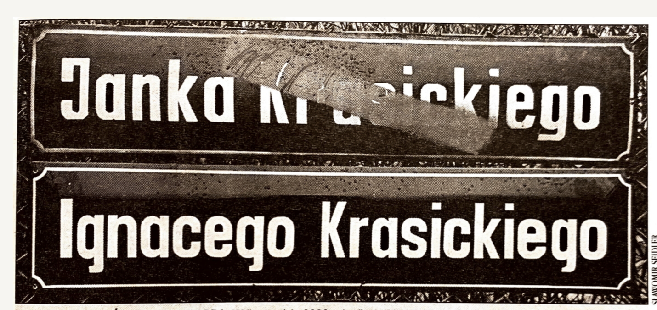
ZMIANY PROCEDUR W CZASIE
Przemianowywanie i nazywanie ulic w badanym okresie 1918-2018 zawsze należało do prerogatyw administracji lokalnej
W trzech momentach władze centralne ingerowały w te prerogatywy (1956, 2007, 2016)
Mieszkańcy po kilku latach od zmiany ustroju uznają status quo i uważają dalsze zmiany nazw za niepotrzebne i kosztowne

Slide 35
http://mill.wa.amu.edu.pl/beethoven_project
mfabisza@amu.edu.pl
awbrzez@amu.edu.pl

